Slide 1

Liceo Scientifico Sportivo
Istituti Scolastici Card. C. Baronio Vicenza

Slide 2
Benvenuti genitori!
Gli obiettivi di questa inaugurazione sono:
Presentare il nuovo indirizzo sportivo e definire le sue finalità;
Capire a chi è rivolto il nuovo indirizzo;
Fare una panoramica sugli sbocchi professionali;
Conoscere la struttura e le attività dell'indirizzo;
Capire i traguardi che si possono raggiungere

Slide 3
Il nuovo indirizzo e le sue finalità
Si caratterizza per il potenziamento di Scienze motorie e sportive e di Scienze naturali
Diritto, Economia dello Sport e Discipline sportive in sostituzione di Latino, Disegno e Storia dell'Arte
In Discipline sportive si approfondiscono teoria e pratica di molti sport, la cui scelta sarà rimessa all'istituzione scolastica
Lo studente svilupperà conoscenze ed abilità maturando quelle competenze che collegano le diverse forme del sapere con l'attività sportiva e la cultura propria dello sport

Slide 4
A chi è rivolto
Ai ragazzi che praticano attività sportiva e vogliono approfondire le conoscenze di questo settore anche in ambito scolastico
A chi, pur non praticando attività sportiva, vorrebbe inserirsi nel mondo dello sport in ambito lavorativo
A coloro che praticano attività agonistica di alto livello, agevolando, per quanto possibile e con un programma razionale e prestrutturato, gli impegni di gara e di campionato in armonia con gli impegni scolastici

Slide 5

Sbocchi professionali
Accesso al mondo del lavoro nel campo dello sport con incarichi tecnico-sportivi o direttivo-sportivi
Allenatore dello sport praticato personalmente in forma agonistica
Animatore-istruttore della promozione sportiva giovanile, adulta e anziana
Promotore di competizioni sportive, sia agonistiche che amatoriali
Responsabile di palestre, piscine, impianti sportivi polivalenti
Dirigente sportivo presso gli Enti pubblici (assessore) e privati (villaggi turistici)

Slide 6

Quale facoltà?
Alla fine del quinquennio si consegue il Diploma di Liceo Scientifico ad indirizzo Sportivo che dà accesso a qualsiasi facoltà universitaria
Particolarmente indicati saranno di corsi di laurea in:
Scienze motorie
Fisioterapia sportiva
Corsi per manager sportivo
Si avranno comunque le competenze per frequentare con successo anche facoltà scientifico-tecnologiche

Slide 7
Struttura del Liceo sportivo
PRIMO BIENNIO | SECONDO BIENNIO + QUINTO ANNO
+3 ORE DI DISCIPLINE SPORTIVE | +2 ORE DI DISCIPLINE SPORTIVE
+1 ORA DI SCIENZE MOTORIE E SPORTIVE | +1 ORA DI SCIENZE MOTORIE E SPORTIVE
+1 ORA DI SCIENZE NATURALI | +3 ORE DI DIRITTTO ED ECONOMIA DELLO SPORT

Slide 8

Obiettivi di apprendimento
Saper applicare i metodi della pratica sportiva in diversi ambiti
Saper analizzare i fenomeni sportivi, riflettendo sullo sport e sulle innovazioni ad esse inerenti
Saper approfondire la conoscenza e la pratica delle diverse discipline sportive
Riuscire a trovare strategie atte a favorire la scoperta del ruolo pluridisciplinare e sociale dello sport
Essere in grado di orientarsi nell'ambito socioeconomico del territorio e nella rete di interconnessioni che collega fenomeni e soggetti della propria realtà territoriale con contesti nazionali ed internazionali

Slide 9
Attività sportiva scolastica
Destinatari
Tutti gli alunno dell'istituto
Obiettivo
Incrementare le capacità condizionali e coordinative, promuovendo uno stile di vita atto al miglioramento della salute e della prestazione sportiva
Aspetti organizzativi
Attività sportive in orario curricolare ed extracurricolari frontali
Attività sportive miranti alla partecipazione ai giochi sportivi studenteschi
Attività sportive e collaterali in collaborazione con enti esterni di formazione

Slide 10
Attività sportiva scolastica
Il nostro istituto potrà aderire a diverse manifestazioni promozionali organizzate da altri istituti, enti e associazioni culturali

Slide 11
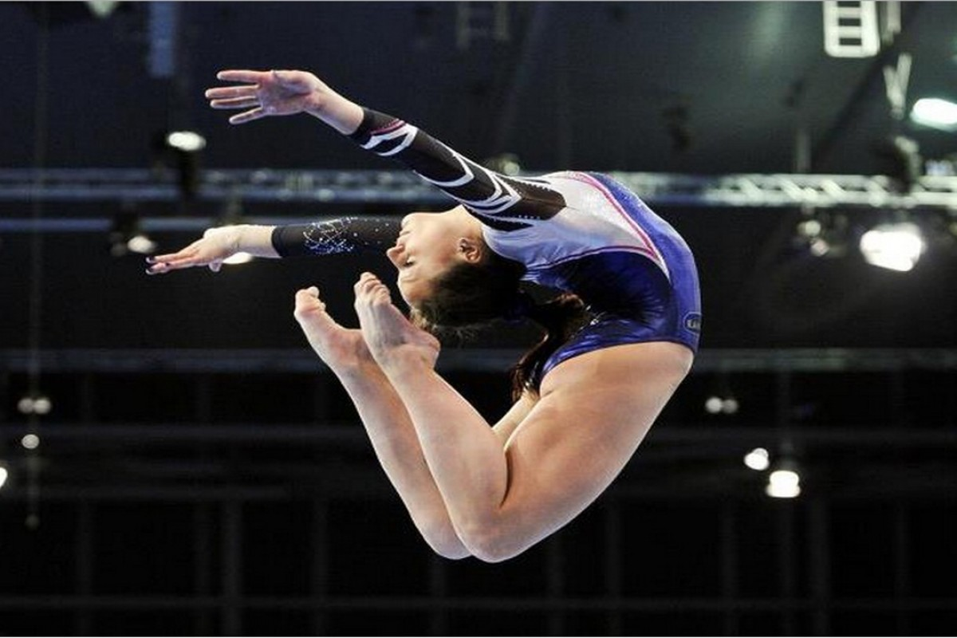
Attività inserite nel percorso didattico
GINNASTICA ARTISTICA

Slide 12
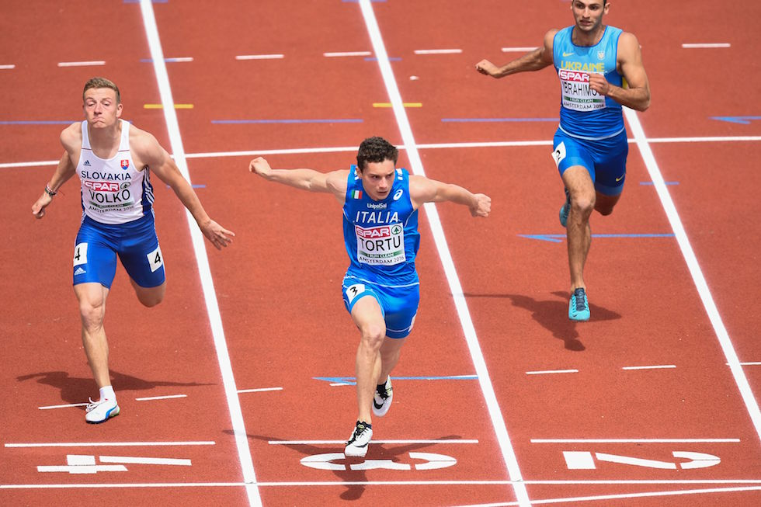
Attività inserite nel percorso didattico
ATLETICA LEGGERA

Slide 13
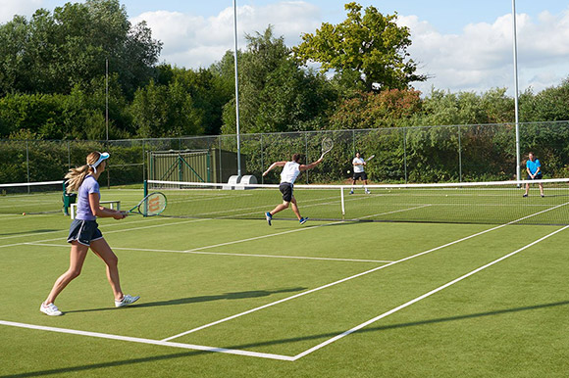
Attività inserite nel percorso didattico
TENNIS

Slide 14
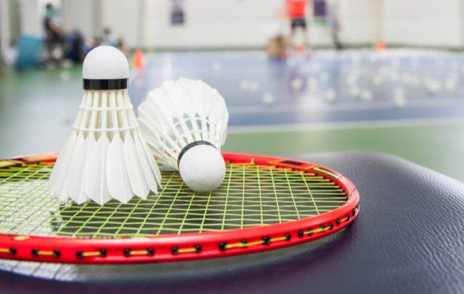
Attività inserite nel percorso didattico
BADMINTON

Slide 15
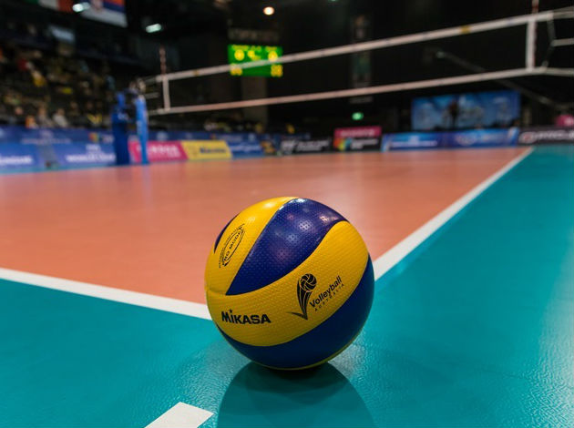
Attività inserite nel percorso didattico
PALLAVOLO

Slide 16
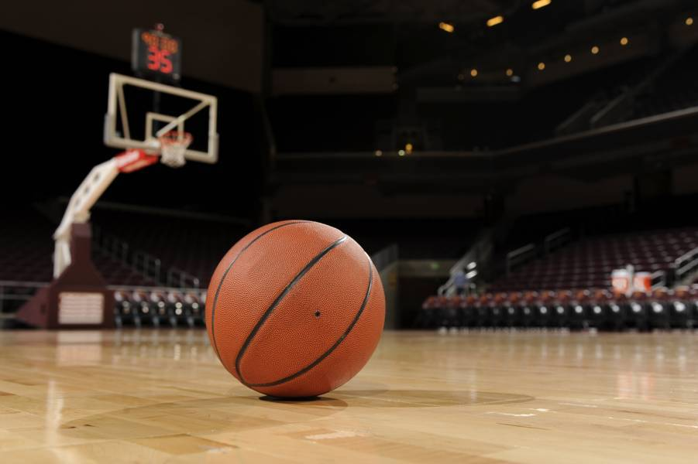
Attività inserite nel percorso didattico
PALLACANESTRO

Slide 17
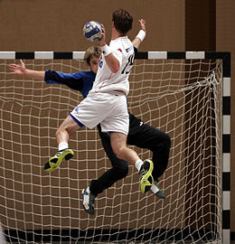
Attività inserite nel percorso didattico
PALLAMANO

Slide 18
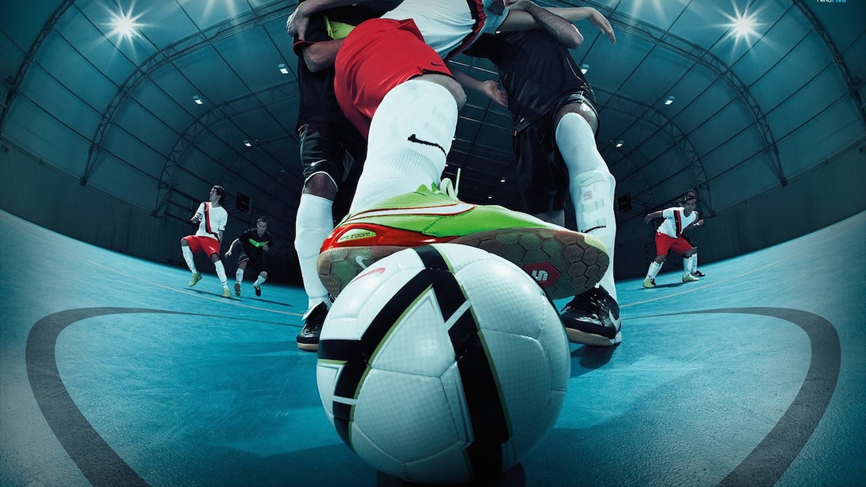
Attività inserite nel percorso didattico
CALCIO A 5

Slide 19

Attività inserite nel percorso didattico
DIFESA PERSONALE

Slide 20
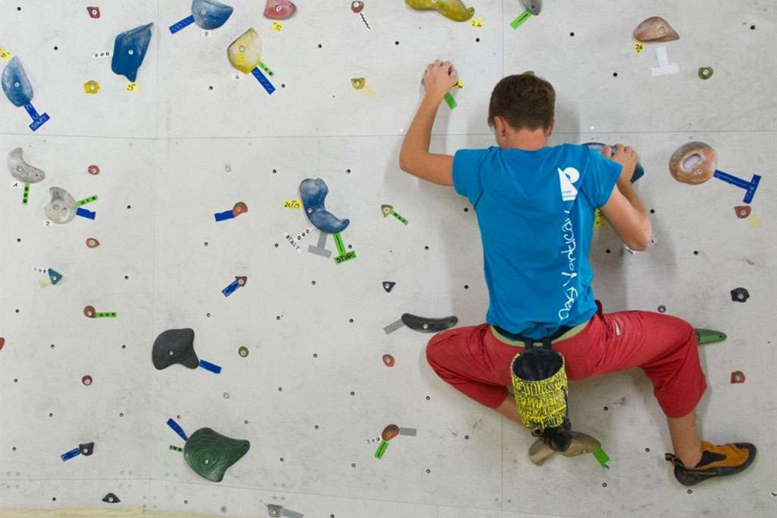
Attività inserite nel percorso didattico
ARRAMPICATA

Slide 21
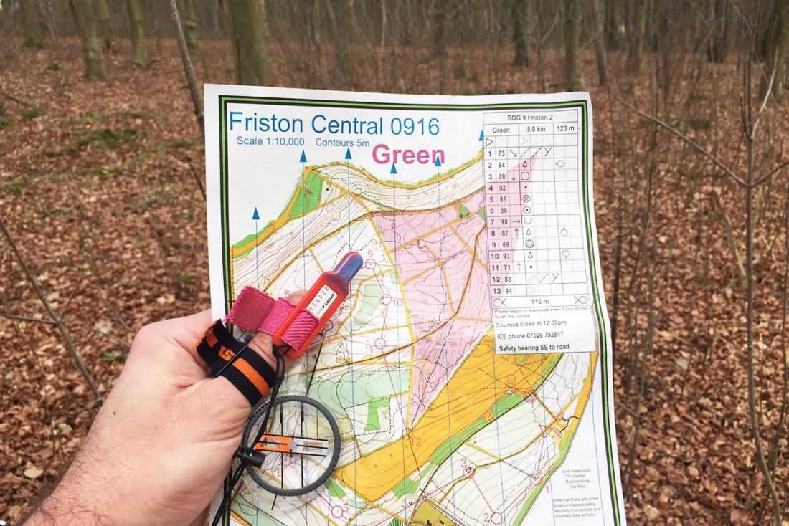
Attività inserite nel percorso didattico
ORIENTEERING

Slide 22
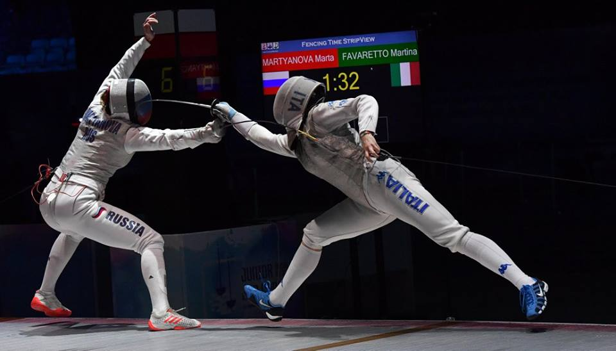
Attività inserite nel percorso didattico
SCHERMA

Slide 23
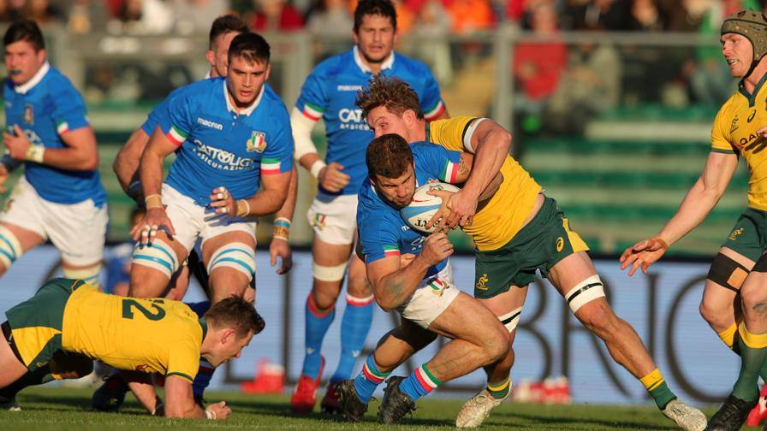
Attività inserite nel percorso didattico
RUGBY

Slide 24

Attività inserite nel percorso didattico
PUGILATO

Slide 25
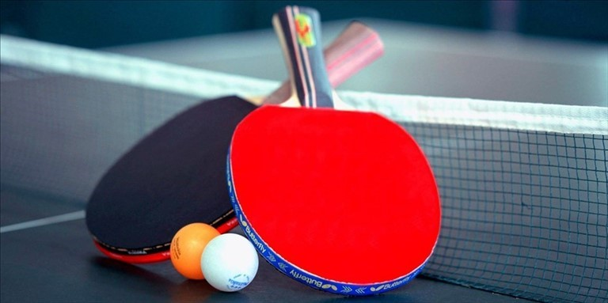
Attività inserite nel percorso didattico
TENNIS TAVOLO

Slide 26
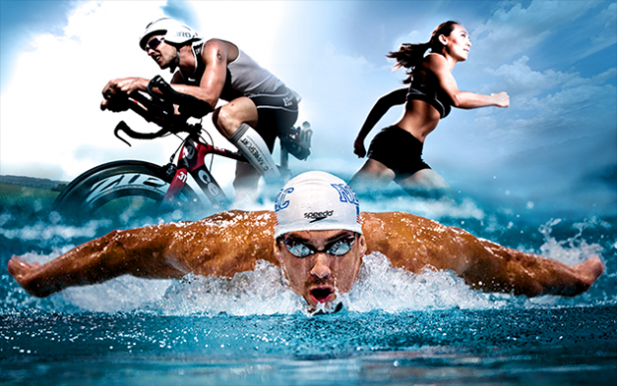
Attività inserite nel percorso didattico
SPORT COMBINATI

Slide 27
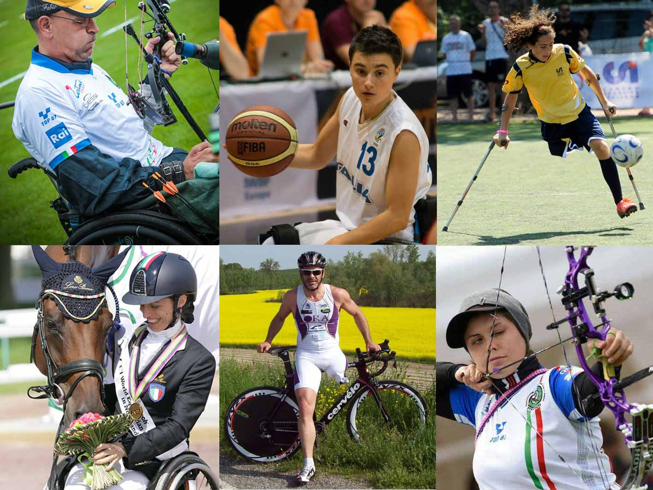
Attività inserite nel percorso didattico
SPORT PER DISABILI

Slide 28
Incontri e manifestazioni
L'istituto organizzerà conferenze/convegni con argomento la salute, nuove metodologie e attività sportive
Lezioni curricolari saranno tenute da professionisti: fisioterapisti, psicologi, chinesiologi
Interverranno tecnici e allenatori del CONI e del CIP
Collaborazione col punto vendita Decathlon
Convegni/eventi organizzati dalla rete dei Licei Sportivi del Veneto
Collaborazione con un'associazione sportiva dilettantistica che organizzi centri estivi per bambini, per affinare sul campo le competenze acquisite

Slide 29
L'agonista ad alto livello
Durante il percorso scolastico l'alunno che svolge attività agonistica avrà dei percorsi differenziati nei periodi topici della propria vita sportiva
Elaborazione del PFP in relazione alle normative ministeriali

Slide 30

Liceo scientifico sportivo Baronio
A PRESTO

